Slide 1

Python游戏后端架构简介
作者：jamon/菩提
时间：2019年04月19日

Slide 2

自我介绍
Self Introduction
贺汇林
个人简介：
来自安徽，2013年武汉大学计算机研究生毕业，精通Python、C/C++编程开发，先后就职于腾讯、创新工场等大中小型互联网公司，耕耘于电商、游戏、安全等领域，期间担任主程、架构师、项目经理等职位，拥有虚拟机杀毒、透明通道通信多项云计算安全相关发明专利。
联系方式：
jamonhe(微信号)
jamonhe@foxmail.com
愿我们虽生而平凡 却不忘创造一个更好的世界

Slide 3
目录
设计方案
总体架构
web服务代码架构
预警系统体系

Slide 4
一、设计方案
性能卓越和高可用性
1. 分布式架构（客户端到服务端所有环节避免单点问题、有效负载均衡）
2. 支持高并发写（db缓存，部分模块改为批量操作，减缓DB压力）
3. 游戏推送机制可靠快速，无延迟
4. 分布式代理，故障发生时自动切换
5. 游戏服务热更新
6. DDos防护

Slide 5
一、设计方案
监控运维
1. 用户行为模拟（开发实现模拟大量真实用户行为机器人程序）
2. 通知模块（独立语音、短信、邮件通知服务模块）
3. 游戏异常监控系统（异常出现时实时通知相关人员）
4. linux上线操作脚本自动化，远程部署
5. ELK体系（引入kafka,elasticsearch,kibana,记录分析游戏日志信息）

Slide 6
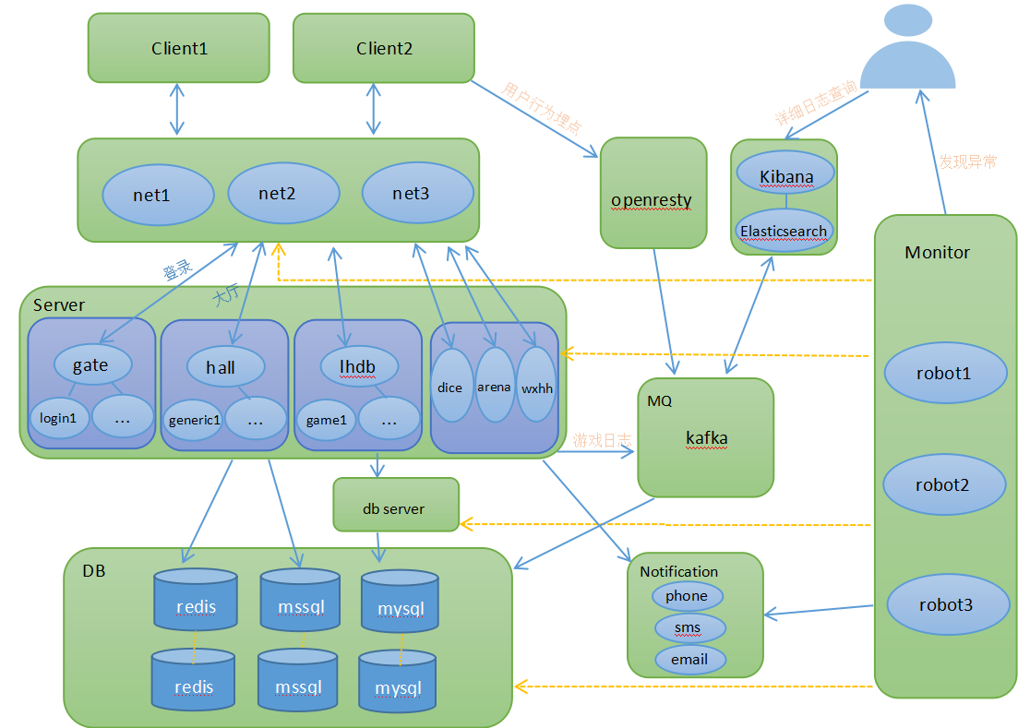
二、总体架构图

Slide 7
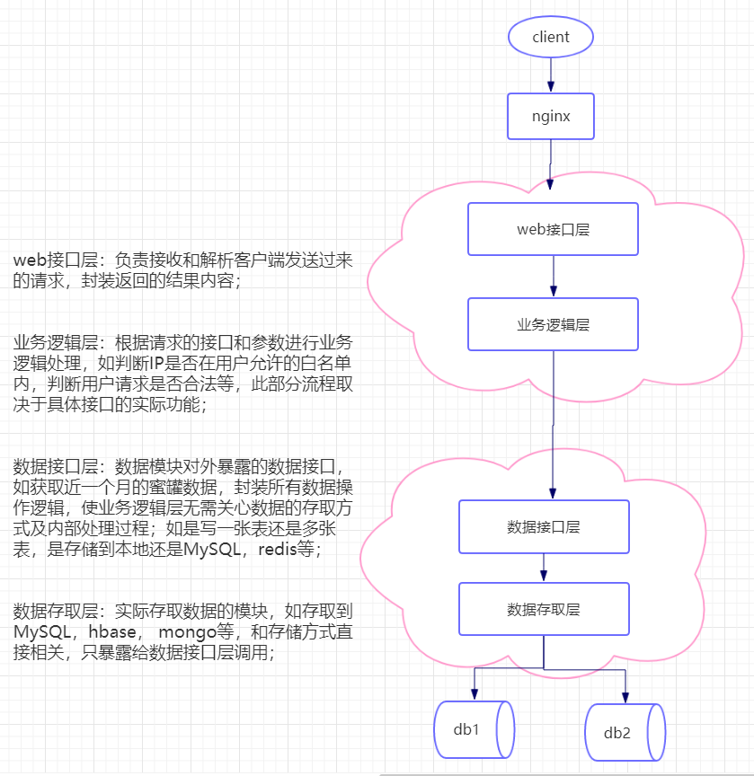
三、web服务架构

Slide 8
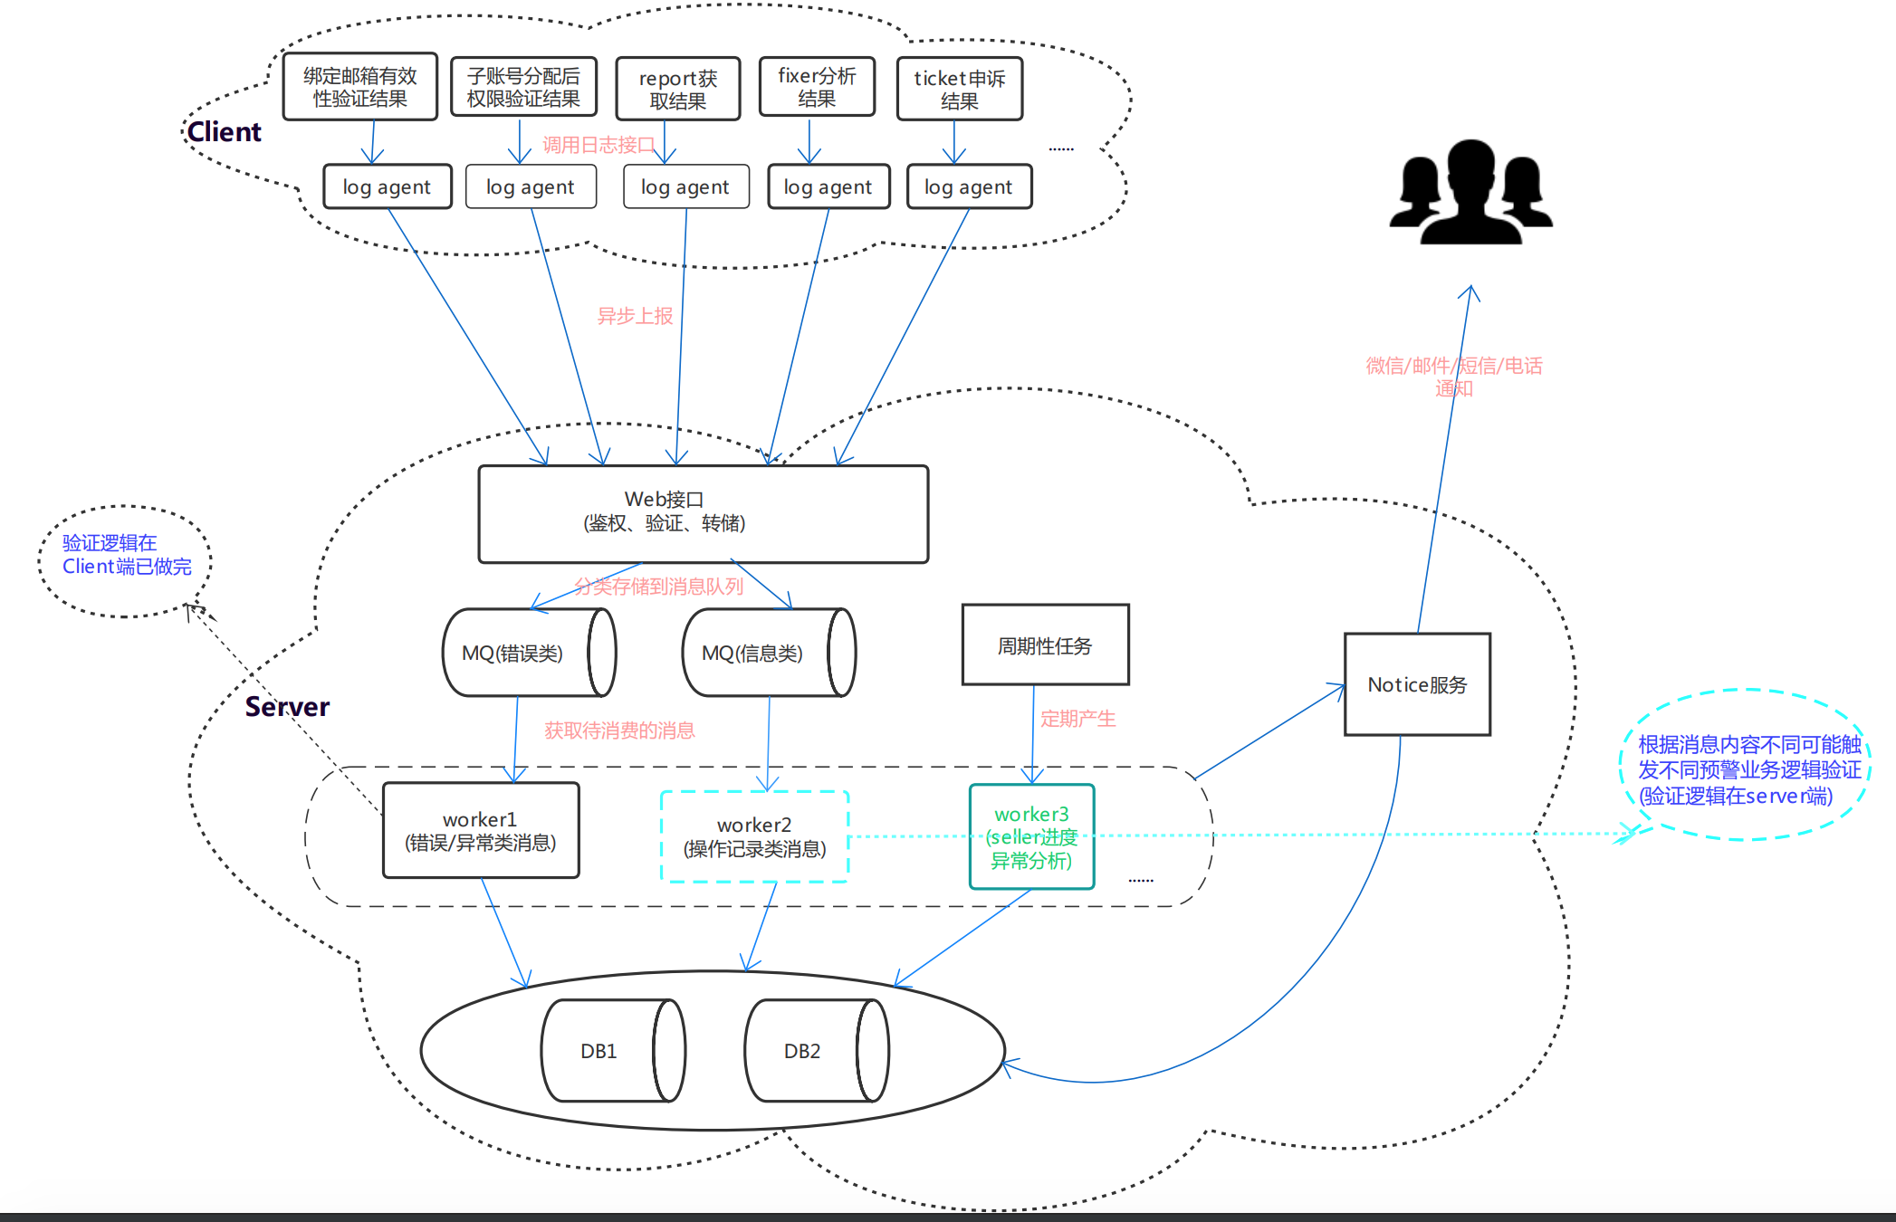
四、预警系统

Slide 9
四、预警系统（操作流程）
Client端（各待预警的子项目）数据上报（只需1步）：
1. 在用户操作的前后调用已经封装好的日志agent上报原始操作的信息（信息格式参考后续的接口文档）；
Server端（分析预警系统）：
1. 收到client发送过来的请求后，首先进行鉴权验证；
2. 验证通过后，根据类型（异常错误类和信息记录类）分类存储到不同的消息队列；
异常错误类：上报过来的信息一般为需要进行预警通知，错误的验证逻辑由上报者自己内部判断；
信息记录类：上报者只是上报原始记录信息，具体是否触发预警的逻辑验证由预警后台程序验证；
3. 不同类型的worker持续从对应的消息队列中获取最新消息，产生分析结果；
4. 根据分析结果决定是否调用Notice服务通知产品开发、运营人员；
*** 周期性任务：
该部分主要指预警后台周期性（天/小时/分钟）执行各种统计分析任务，对可能出现异常的分析结果进行预警；某种程度上可以很好的起到数据埋点实时预警的第二道保障作用；

Slide 10
四、预警系统（主体表结构设计）
上报信息表（t_monitor_detail）:
user: varchar(32), 上报者用户名
type: int, 上报信息类型
ctime: int, 上报时间
info: dict, 信息详情
预警任务配置表（t_task_config）:
task_id: int, 任务id
type: int, 任务类型
is_cycle: int, 是否周期性任务
ctime: int, 创建时间
utime: int, 最后一次更新时间
params: dict, 任务参数，如查询的时间范围等
notice: dict, 预警通知方式及通知人群
预警状态表（t_alert_info）:
alert_id: char(32), 预警id，值为md5(task_id+content)
task_id: int, 任务id
btime: int, 任务开始执行时间
etime: int, 任务执行结束时间
stime: int, 当次预警有效期截止时间（及该时间内该预警不再通知）

Slide 11
感谢大家的聆听
Thank you ^_^

